Slide 1
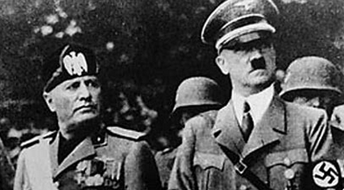
O CAMIÑO CARA Á 2ª GUERRA MUNDIAL

Slide 2
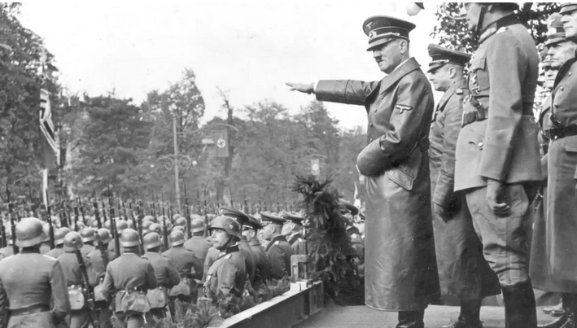
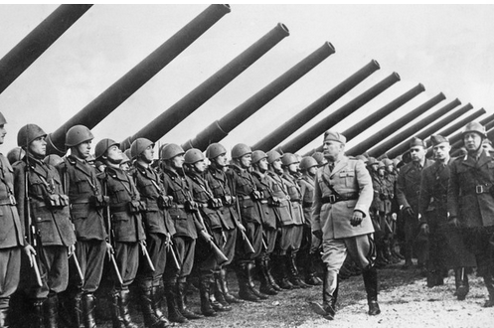
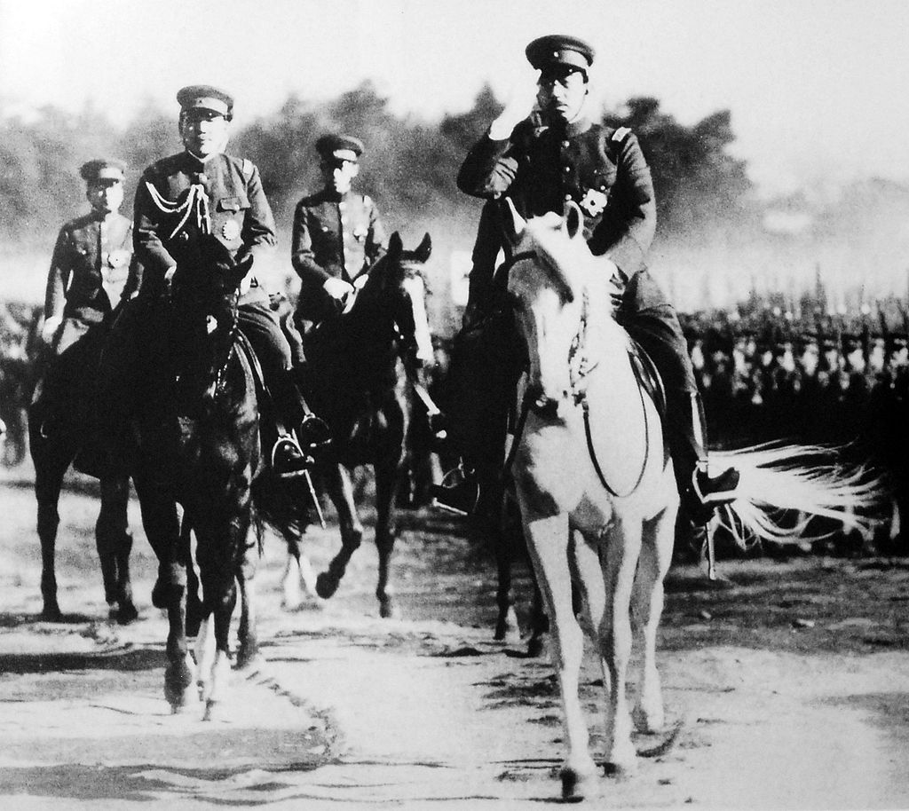
AS POTENCIAS DO EIXO:
Alemaña, Italia e Xapón van ser as 3 potencias que apoien a intervención militar como instrumento para acadar os seus obxectivos de expansión exterior, na procura dun “espazo vital” que lles permita garantir o seu potencial económico, ó mesmo tempo que incrementar o seu poder e influencia co control de amplos territorios, someténdoos ós seus intereses.

Slide 3
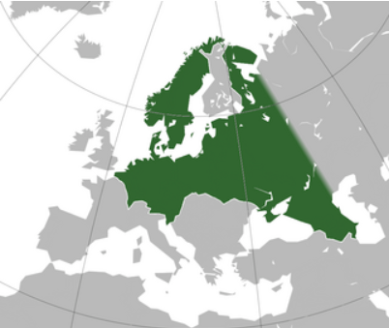
ALEMAÑA:
Lebensraum: “espazo vital”.
Política exterior asumida e defendida por Hitler.
Alemaña para o seu desenvolvemento e supervivencia necesita a expansión cara ós países do Este, onde atopar as terras e recursos necesarios.

Slide 4
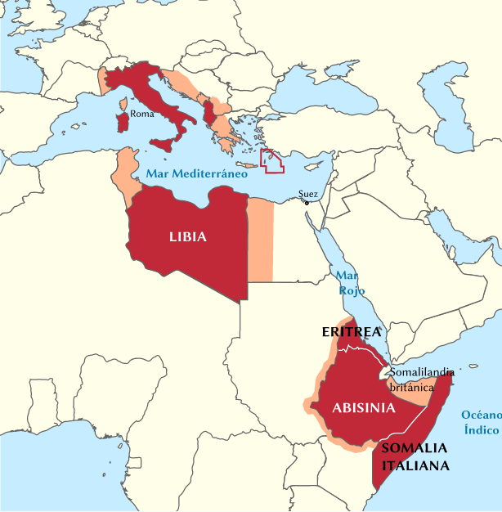
ITALIA:
A política exterior de Mussolini tiña como obxectivos: fortalecer o prestixio do réxime fascista e incrementar a influencia italiana no ámbito internacional.
Apartir de 1932 centrouse en incrementar a política colonial e a súa arela de controlar o Mediterráneo, a semellanza do antigo Imperio Romano.

Slide 5
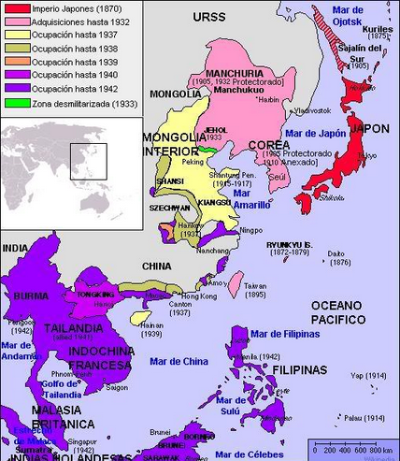
Xapón:
Durante os anos 30 vai triunfar o militarismo en Xapón e o obxectivo da política exterior de expansión por Asia na procura de “espazo vital” para obter os recursos dos que carece o arquipélago xaponés.
Entre os militares espallarase a idea de que debe ser o exército o que concentre, xunto ó emperador, o poder absoluto. Tal é o caso da facción “camiño imperial” que xorde a partir da crise de 1929.
Para levar adiante as futuras ocupacións, Xapón acabará construíndo unha grande Flota de guerra, tras afastarse en 1934 dos Acordos de Washington que limitaban o número de buques de guerra xaponeses.

Slide 6
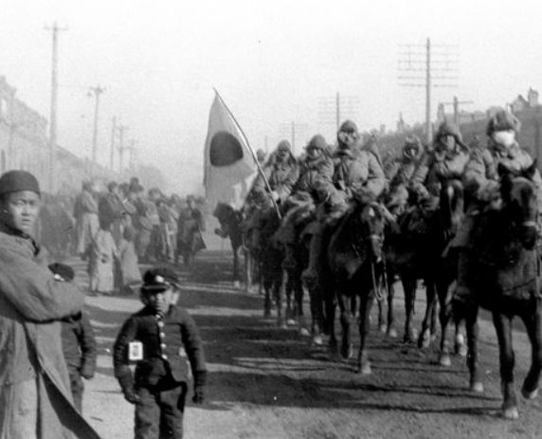
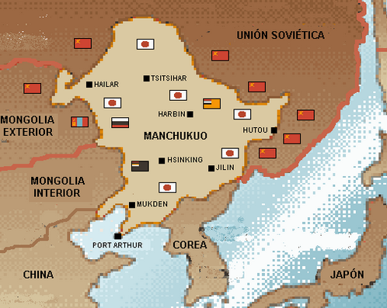
EXPANSIÓN XAPONESA:
1- Manchuria
Territorio máis próximo á Península de Corea, cunha importante posición estratéxica e unha grande riqueza en materias primas (carbón, ferro...), era considerada polo xaponeses, un “espazo vital”. En 1931, tropas xaponesas invaden Manchuria e en 1932 constitúen o Estado-satélite de Xapón, Manchukuo, onde colocan como monarca ó antigo emperador chinés Pu Yi.

Slide 7
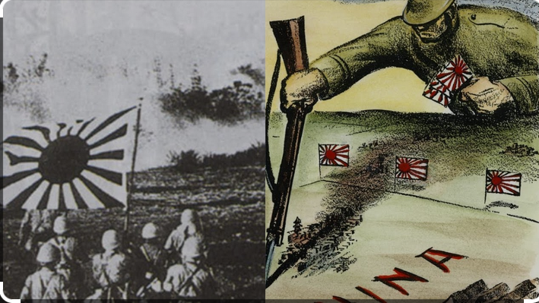
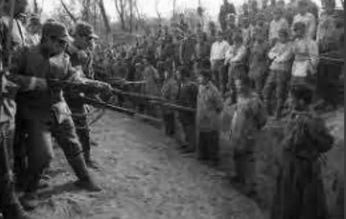
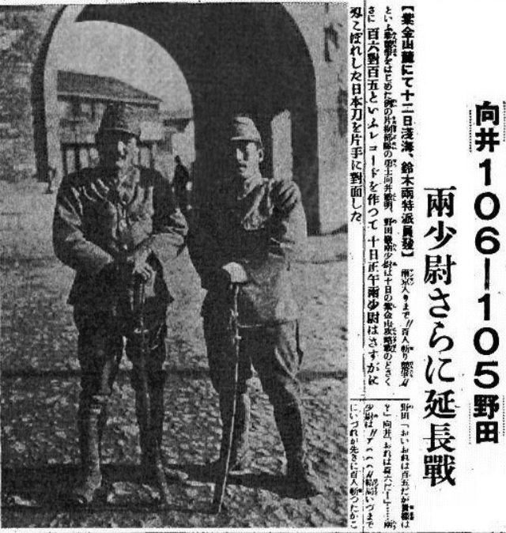
Expansión Xaponesa:
2- 2ª Guerra Chino-Xaponesa. 1937-1945.
En 1937, tralo incidente entre tropas chinas e xaponesas na ponte Marco Polo ás aforas de Pekín, vaise iniciar a 2ª Guerra entre China e Xapón, que para algúns historiadores representa o inicio da 2ª Guerra Mundial.
O interese de Xapón era protexer os seus intereses en Manchukuo e espallarse polas rexións máis ricas de China, impoñéndose ó goberno chinés de Nankin.
A toma da capital de China, Nankín non supuxo a rendición do goberno Chinés, que coa axuda da URSS e EE.UU continuará a guerra ata o fin da II Guerra Mundial

Slide 8
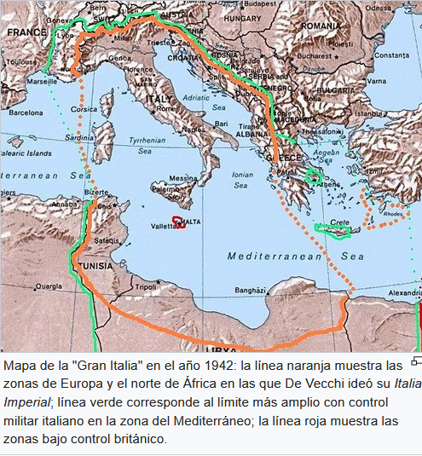
Expansión de Italia:
1- Mediterráneo
Os intereses italianos centrábanse na construción dun imperio colonial no Mediterráneo, A Grande Italia ou a Italia Imperial, coa expansión a partir de Libia e o control de Albania; e a expansión por África, ó redor da Eritrea e Somalia italianas.
A presencia en Libia acentúase coa chegada de Mussolini, que en 1931 remata coa resistencia dos Beduínos. En 1934 únense as colonias italianas de Tripolitania e Cirenaica, creándose a Libia italiana co principal obxectivo de instalar a poboación italiana do Sur e de Sicilia (120.000 italianos en Libia en 1940).
Desde 1925 Albania convértese nunha especie de protectorado de Italia, a quen se lle concede a explotación dos recursos minerais albaneses. Ó mesmo tempo espállase o control económico italiano sobre o país e poténciase a colaboración militar. En 1939. Mussolini invadirá Albania, incorporándoa como parte do Imperio. Os obxectivos eran controlar a entrada no Mar Adriático e acceder ós Balcáns.

Slide 9
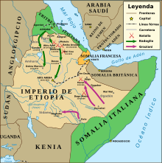
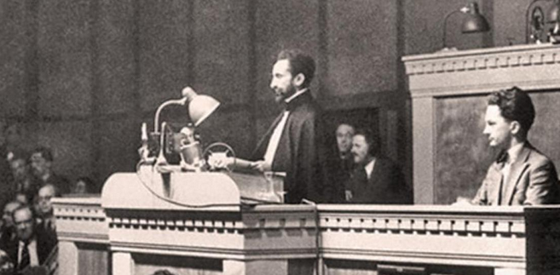
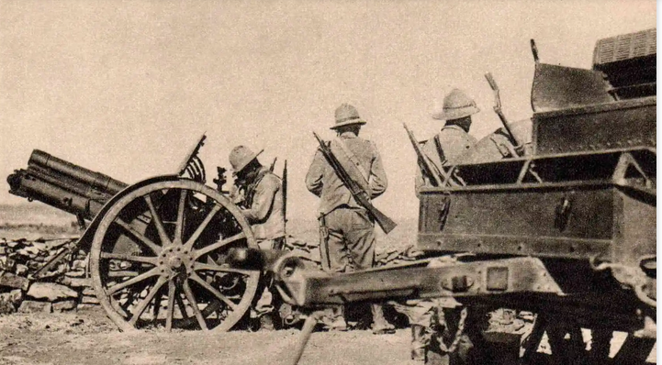
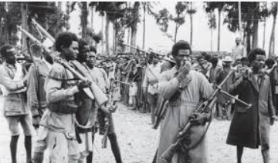
EXPANSIÓN DE ITALIA:
2- Conquista de Etiopía:
Situada entre as colonias italianas de Eritrea e Somalia, Etiopía, xunto con Liberia, era un dos 2 únicos países independentes no continente de África.
O 1º intento de conquistar Etiopía por Italia fracasara estrepitosamente coa derrota italiana en Adua en 1896.
En 1935 Italia invadiu Etiopía, aproveitando a súa superioridade militar. Fracasados os intentos do Emperador Haile Selasssie por recibir axuda da Sociedade de Nacións, os exércitos italianos conquistaron doadamente todo o territorio.
En 1936, Vítor Manuel III foi declarado Emperador de Etiopía.

Slide 10
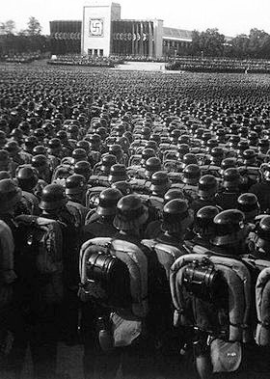
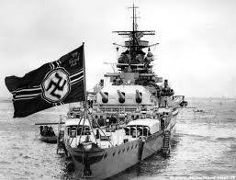
.ALEMAÑA
Desde a chegada ó poder de Hitler, en 1933, a política alemá encamíñase ó armamentismo e ó inicio dunha política expansionista.
En outubro de 1933 anuncia a súa retirada da Sociedade de Nacións e inicia o rearmamento (amparándose nunha vella cláusula do Tratado de Versalles na que se consideraba que o desarme de Alemaña sería o limiar do desarme xeral en Europa. Ó non cumprirse tal desarme Hitler comeza o rearme de Alemaña).

Slide 11
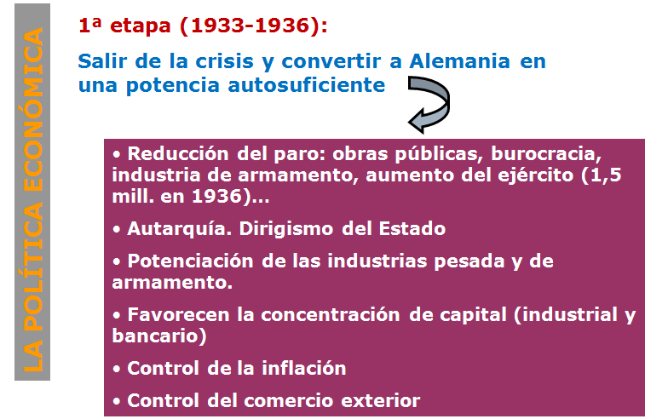
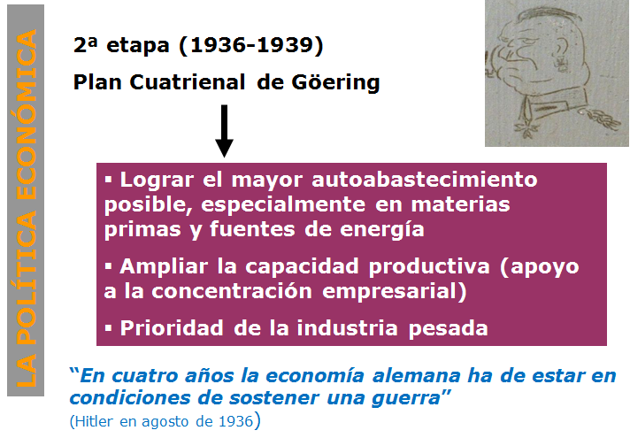
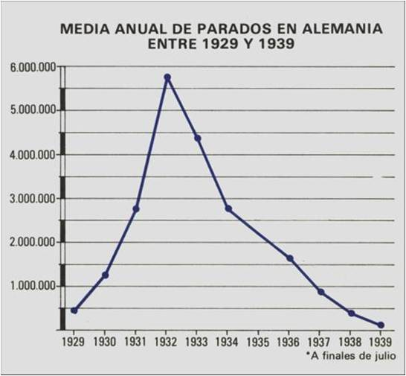
Para aliviar o paro e levar adiante a súa política de expansión: Introduciu o servizo militar obrigatorio (en 1936 pásase dos 100.000 soldados que permitía o Tratado de Versalles a 1.500.000 soldados).

Slide 12
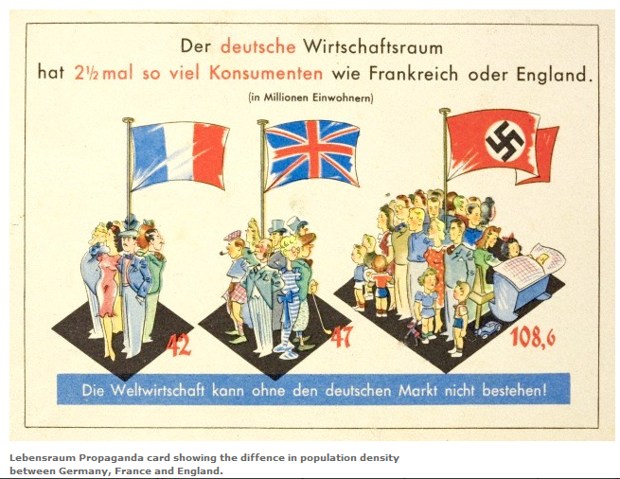
A expansión do réxime nazi aséntase no seu obxectivo de reunir dentro de Alemaña as minorías da mesma lingua e raza xermánica diseminadas por Austria, Checoslovaquia, Polonia... A doutrina na que se baseaba Hitler era a do “Lebensraum” ou espazo vital, espazo ó que a raza xermana tiña, segundo eles, pleno dereito.

Slide 13
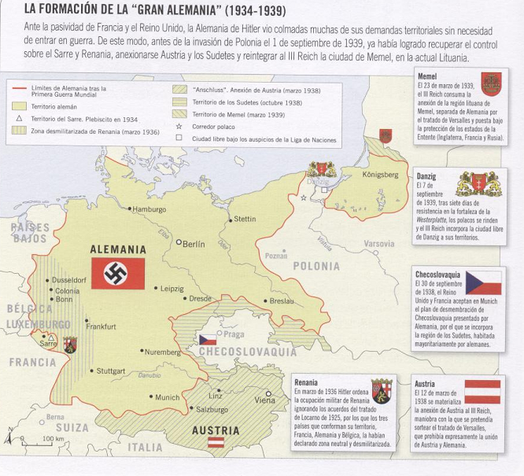

Slide 14
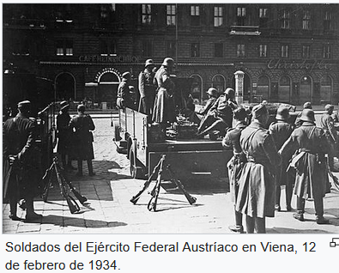
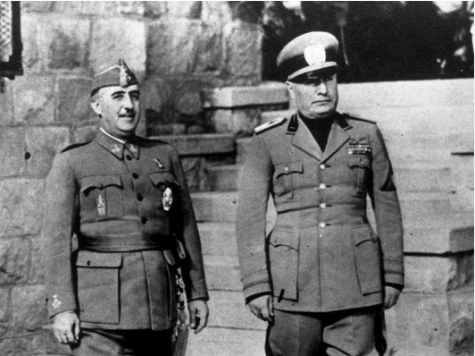
En 1934, os nazis fixeron un primeiro intento de anexionarse Austria co asasinato do Chanceler austriaco Dollfuss por un grupo nazi austriaco. Mussolini, nese momento contrario á anexión de Austria por Alemaña, mobilizou tropas cara á fronteira entre Austria e Italia.
2 anos, máis tarde en 1936 Hitler e Mussolini asinan o Pacto do Eixo Roma e Berlín, por mor do illamento de Italia imposto pola Sociedade de Nacións trala invasión de Abisinia, e a colaboración de ambos co bando franquista na Guerra Civil de España. Este achegamento abrirá as portas á anexión de Austria por Alemaña, que se producirá de forma pacífica en 1938.

Slide 15
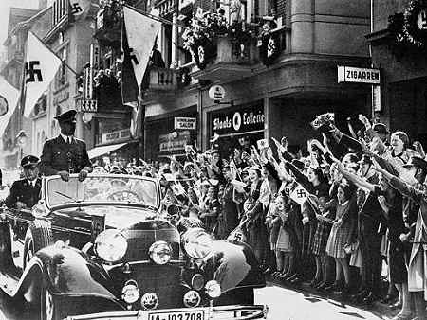
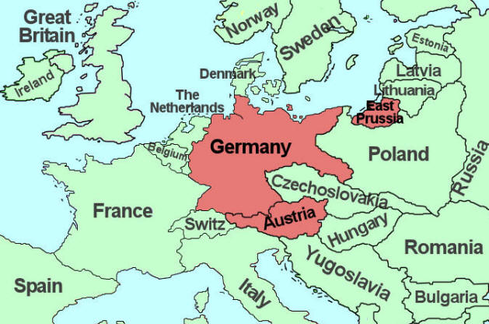
1-.O seu primeiro obxectivo será o Anschluss (reunificación de Alemaña e Austria)
En Marzo de 1938 as tropas alemás entran en Austria, conseguíndose posteriormente a reunificación mediante plebiscito do pobo austríaco.

Slide 16
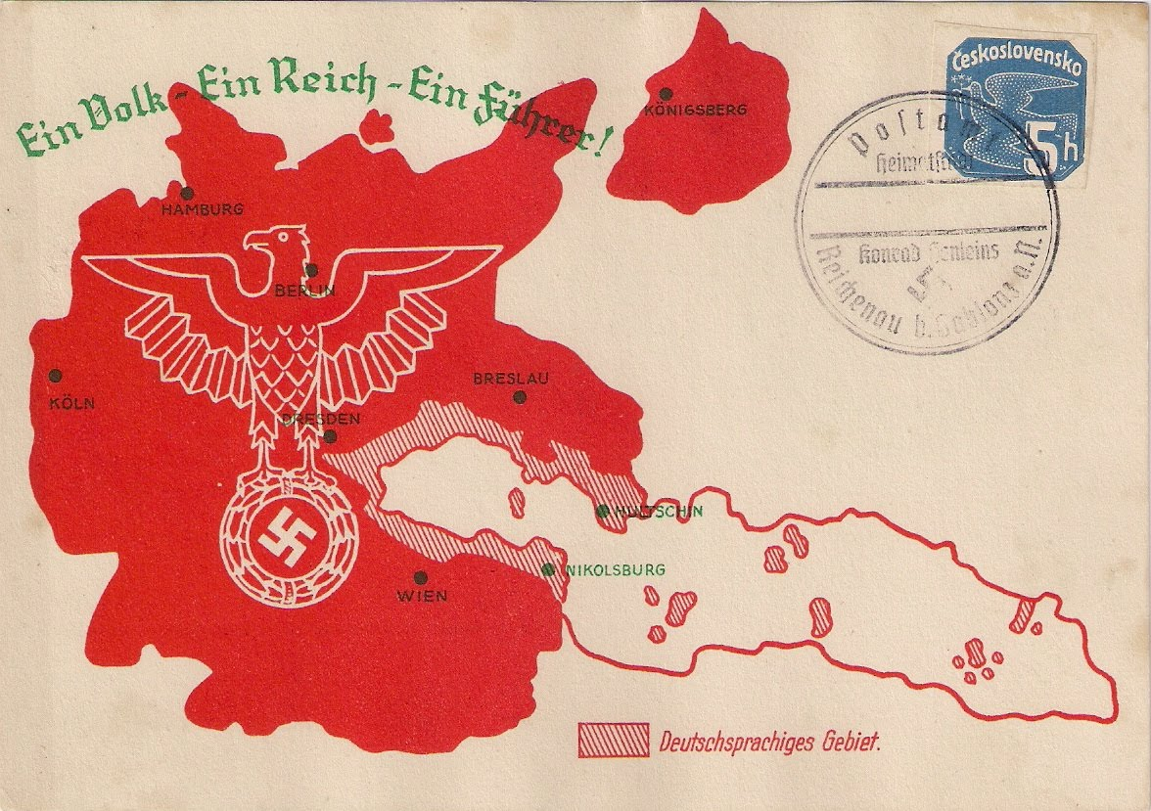
2-.O seguinte paso dado por Hitler foi a reclamación dos Sudetes.
Esta rexión checa, limítrofe con Alemaña albergaba unha poboación de 3.200.000 habitantes de fala alemá.
Hitler animou o desenvolvemento dun partido nazi que reclamou a total autonomía dos Sudetes.
En 1938 Hitler reclamou esta zona producíndose un momento de alta tensión en Europa.

Slide 17
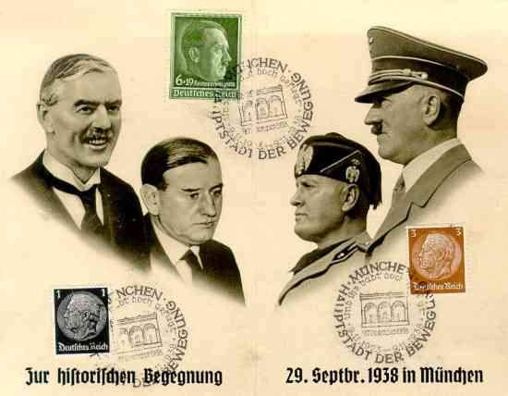
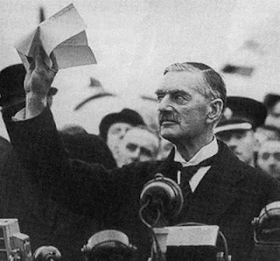
ACORDOS DE MUNICH
Por mediación de Mussolini, as grandes potencias reuníronse en Munich, sen a presenza de Checoslovaquia. Na Conferencia de Munich púxose de manifesto a debilidade das nacións democráticas (Francia e Inglaterra), que co galo de evitar unha nova guerra, cederon ás pretensións de Hitler en Checoslovaquia, abandonando a esta nación á súa sorte.
En 1938 anexionouse os Sudetes, pero non contento con isto en 1939 invadiu todo o territorio checoslovaco (tras obrigar ó seu goberno, ameazándoo coa guerra, a pedir a intervención das tropas xermanas).

Slide 18
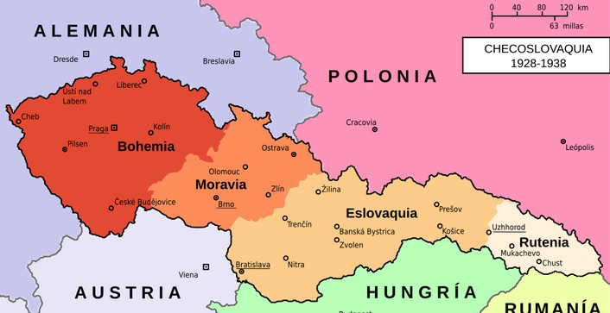
DESMEMBRAMENTO DE CHECOSLOVAQUIA
Trala anexión dos Sudetes en 1938, un ano despois, en 1939, Hitler invadirá toda Checoslovaquia. En Eslovaquia formarase un goberno próximo a Hitler, mentras que Chequia será incorporada a Alemaña, dividida en 2 Protectorados: Bohemia e Moravia

Slide 19
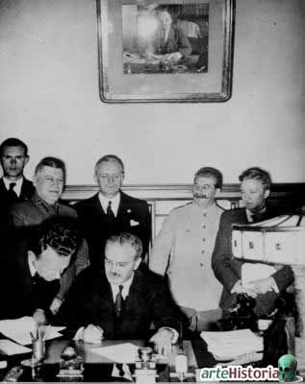
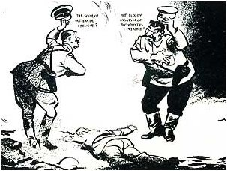
3-. Ante a debilidade de Francia e Inglaterra, Hitler encamiñouse ó seu 3ª Obxectivo, a agresión a Polonia.
Para preparala asinou en 1939 un pacto con Italia (O Pacto de aceiro) e outro con Rusia (pacto xermano-soviético).
Este Pacto xermano-soviético, Molotov-Ribbentrop, entre 2 declarados inimigos ideolóxicos e políticos, dáse co obxectivo de Alemaña de poder atacar Polonia sen preocuparse pola súa fronteira oriental e, por parte da URSS de Stalin, coa esperanza de que o próximo conflito implicara á Alemaña nazi coas potencias occidentais, lonxe da súa fronteira. Stalin e Hitler repartíanse Polonia, dábanse garantías de seguridade e Alemaña recoñecía a influencia soviética sobre as repúblicas do Mar Báltico.

Slide 20
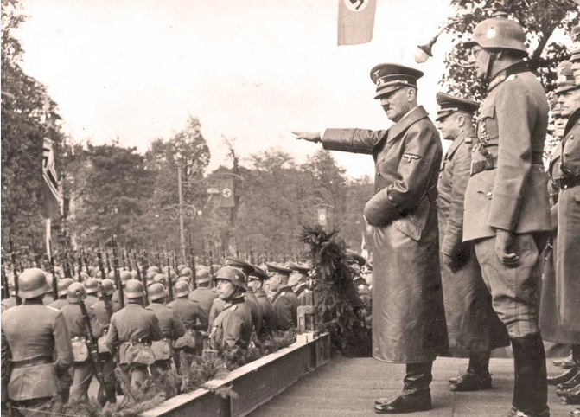
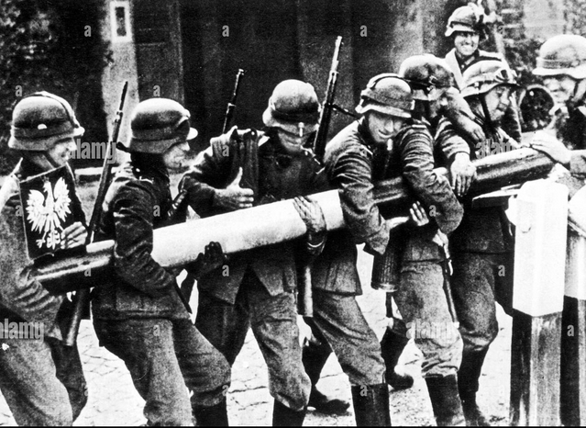
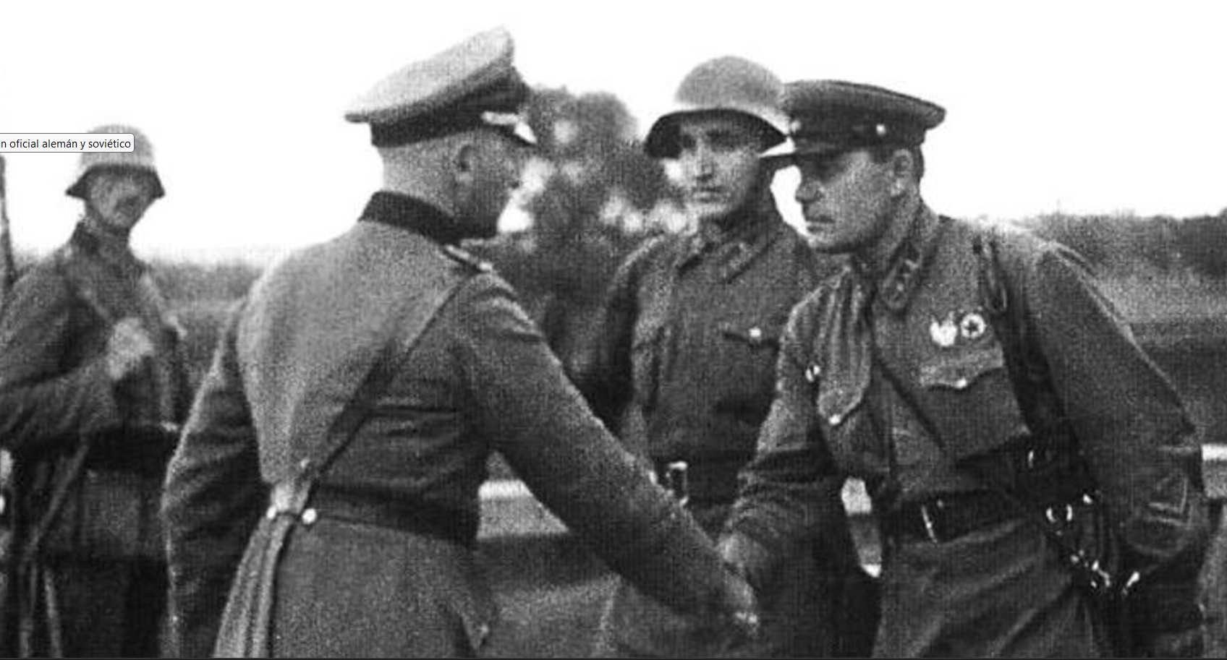
Hitler reclamaba o corredor de Danzig, concedido a Polonia polo Tratado de Versalles. Despois de que Hitler incumprira a súa palabra dada en Munich, de que coa anexión dos Sudetes remataban as súas pretensións territoriais, tanto Francia como Inglaterra amosaron a súa intención de entrar en guerra no caso de agresión alemá sobre Polonia. Esta produciuse o 1 de setembro de 1939. Comezaba así a 2ª Guerra Mundial.

